Slide 1

1조 프로젝트
뮤지컬 예매사이트
조원 : 심수현, 박승홍, 이기엽,
최민희, 한승현,김영우

Slide 2

CONTENTS
001
개발 환경
002
개발 동기 및 목적
003
시스템 개요
004
프로그램 구조
005
프로그램 화면
006
시연
007
에필로그
008
Q & A

Slide 3
1조 프로젝트
1
개발 환경
Development Environment
운영체제 | Window 10
언 어 | HTML, CSS, Java, JSP, JS , JQuery
도 구 | Eclipse
데이터베이스 | Oralce DB

Slide 4
1조 프로젝트
2
개발 동기 및 목적
Development motivation and purpose
개발 동기
장소에 상관없이 원할 때 바로 자신이 좋아하는 스타나 배우가 나오는 뮤지컬을 원하는 시간에 원하는 좌석으로 볼 수 있게 하고 관람한 이후 사람들과 소통할 수 있는 게시판을 만들어 대화를 나눌 수 있도록 한다. 뮤지컬의 종류를 한눈에 볼 수 있고 할인 혜택 등으로 예매 유도로 인한 뮤지컬 시장 활성화
개발 목적
For 1. 해당 주제에 관하여 자신의 취향을 알아본다.
For 2. 게시판을 활용하여 다른 사람들의 관심있는 뮤지컬을
알아 볼 수 있다
For 3. 판매된 뮤지컬 티켓을 통해 소비자들의 취향을 알 수
있다

Slide 5









1조 프로젝트
3
시스템개요
System Outline
프로그램 사용 전
프로그램 사용 후

Slide 6
1조 프로젝트
4
프로그램 구조
Program Structure
메인 페이지
게시판 페이지
예매 페이지
결제 페이지
결제 완료 페이지
1.회원가입
2.로그인
3.내 정보 보기에서
회원정보 수정
1.게시판 글목록
2.글쓰기
3.글보기
4.글목록
5.글 수정
6.글 삭제
원하는 뮤지컬의 이미지 클릭, 해당 뮤지컬의 날짜와 시간을 선택하면 잔여좌석 정보가 우측에 표시됨
-----------------------
좌석 선택(최대 3석) 후, 결제 단계 페이지에 좌석 정보와 결제 금액을 전송
예메 페이지의 정보를 결제 페이지로 이동, 아임포트와 연동해 결제 진행
결제 정보와 함께 결제 방식 출력, 메인 페이지로 돌아가는 버튼 추가

Slide 7
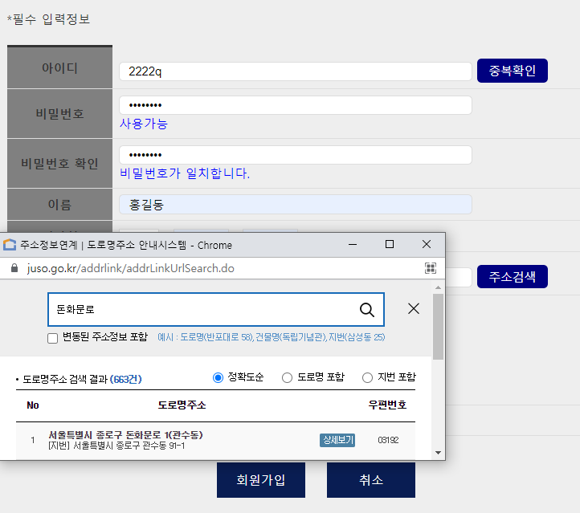
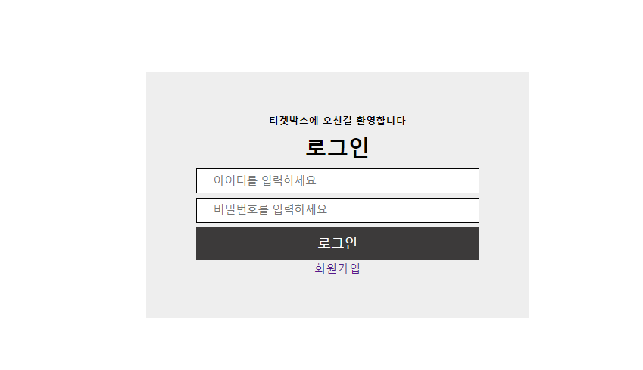
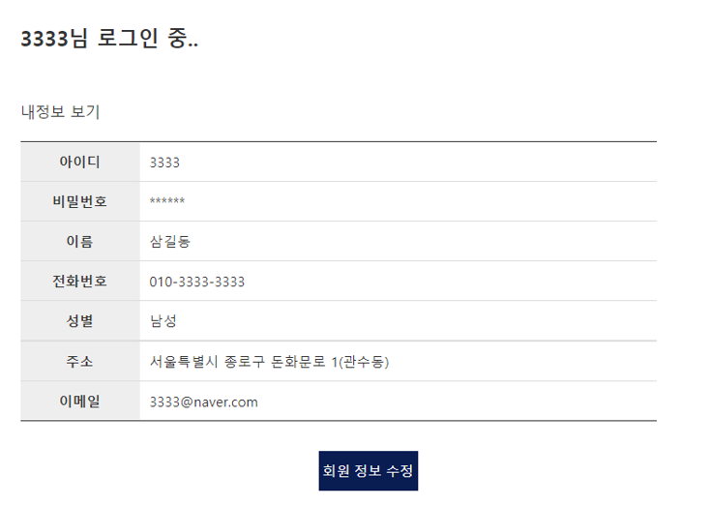
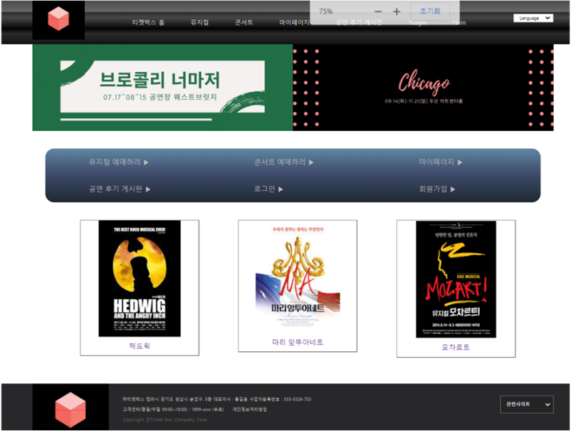
1조 프로젝트
5
프로그램 화면
Program View & Demonstration
로그인 화면
내 정보 보기 화면
회원가입
메인 페이지

Slide 8
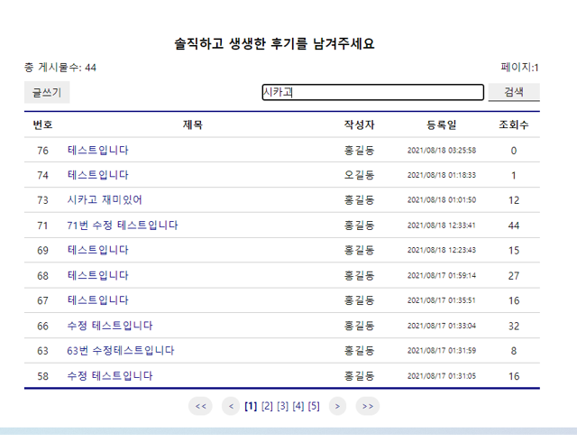
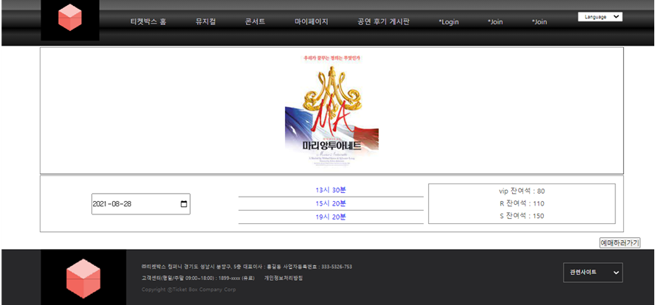
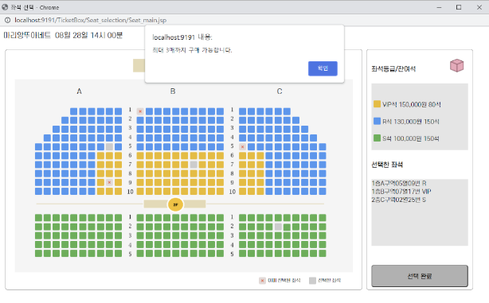
1조 프로젝트
5
프로그램 화면
Program View & Demonstration
예매 페이지
좌석 선택 창
게시판 창

Slide 9
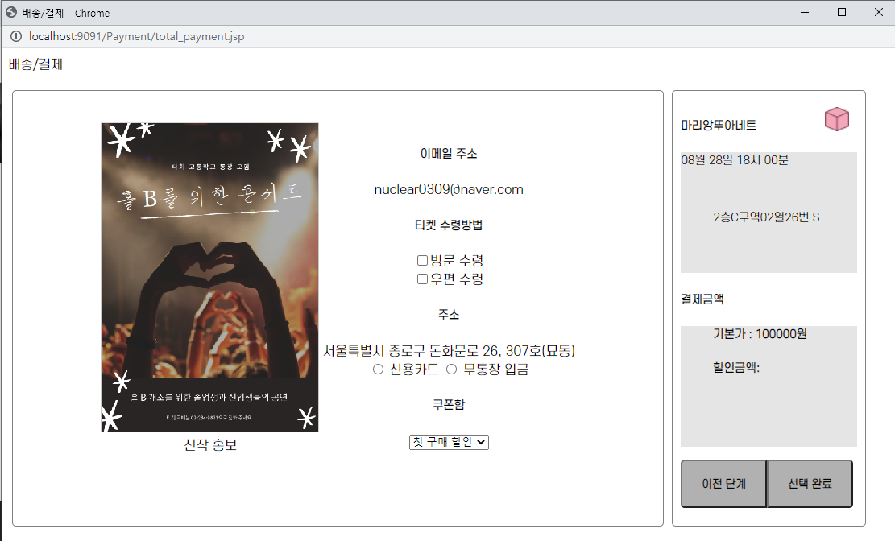
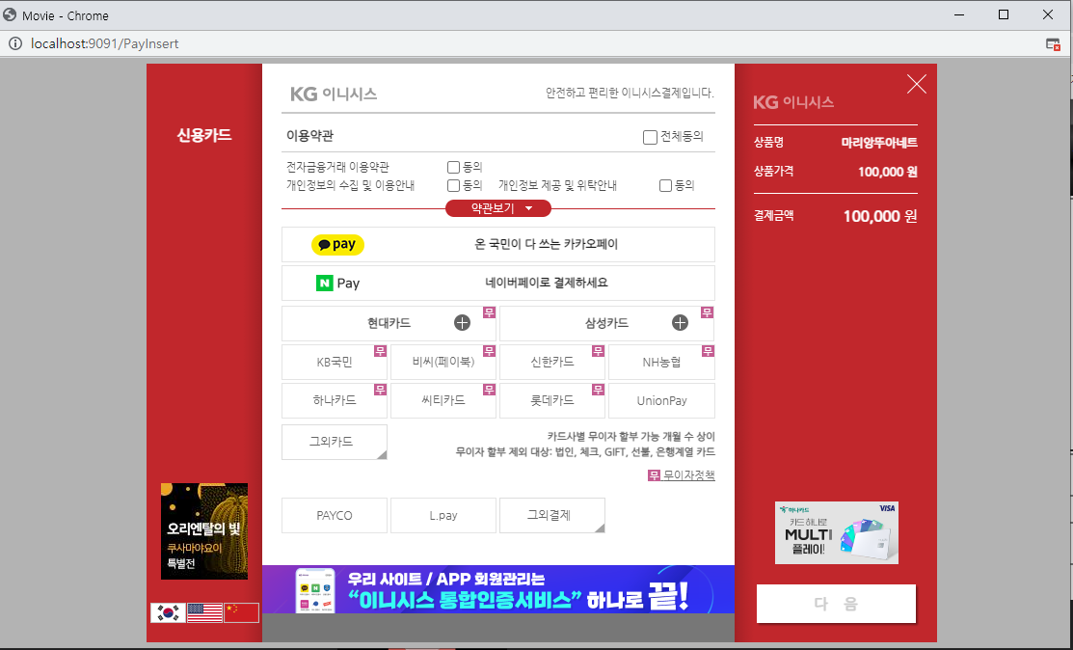
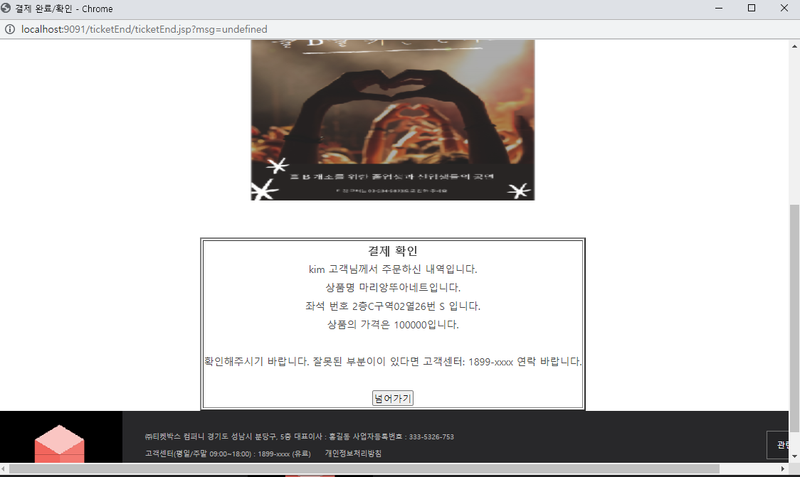
1조 프로젝트
5
프로그램 화면
Program View & Demonstration
정보 확인 창
결제 진행 창
결체 완료 창

Slide 10
videos
뮤지컬 예매사이트
뮤지컬 예매사이트
Copyrightⓒ. Saebyeol Yu. All Rights Reserved.

Slide 11
1조 프로젝트
6
에필로그
Epilogue
보완점
- 할인 쿠폰기능 종류 추가
- 결제내역 페이지에서 즉시 환불하는 코드 추가
- 공연 출연 캐스팅 배우 별로 검색해 원하는 배우가 연기하는 공연 회차를 찾을 수 있는 기능 추가
- 게시판에 추천수 순서대로 목록에서 볼 수 있는 기능
- 페이지 디자인 상향
구현기능
1. 메뉴바를 이용 , 위에 다양한 메뉴들을 구현해 편리성을 높임
2. 회원가입을 하면 connect를 이용해 DB연결 후 값들을 집어 넣은 뒤 성공하였다면 회원가입 문구 출력
Ajax를 이용해 화면이 바뀌지 않고 DB에서 아이디 중복 여부 체크 가능
3. DB를 이용하여 간단한 이름과 전화번호 및 정보 수정 가능
4. 예메페이지에서 보고싶은 뮤지컬을 선택, 날짜와 시간을 선택하면 우측에 데이터를 토대로 해당 뮤지컬의
잔여 좌석이 표시될 수 있도록 구현
5. 아임포트와 연동해 다양한 방법으로 결제를 할 수 있도록 구현

Slide 12
Q & A
감사합니다.
Copyrightⓒ. Saebyeol Yu. All Rights Reserved.

